Slide 1

Trabajo Práctico Final: Testing
Pedidos Ya
Joaquin Ponte Videla - Scrum Master
Carolina Boschini - Product Owner
Bruno Lategano - SDET Tester
Torrazza Virginia - SDET Tester
Natalia Tonelli - QC Tester
Astudillo Jhoandra - QC Tester
Arguelles Aldana - QC Tester

Slide 2
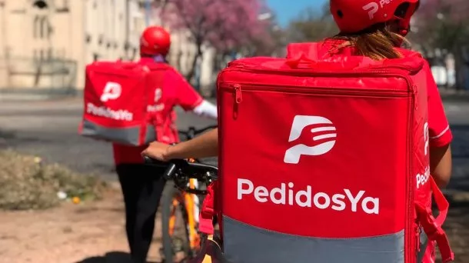
Análisis
Nuestro Cliente Pedidos Ya nos solicita realizar el Testeo de su App para dispositivos móviles en su versión actual (5.23.10.1) debido al fallo de nivel crítico del método de Pago con Tarjeta de Crédito

Slide 3
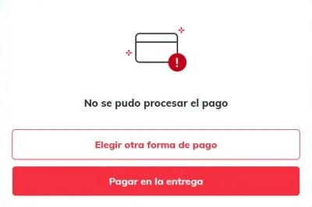
Problema
Bloqueo en la modalidad de pago con tarjetas de crédito
Error en el reconocimiento serial de la tarjeta
El problema es replicado por los usuarios en las redes sociales lo cual también afecta a la imagen de nuestro cliente

Slide 4

Herramientas
Herramienta para organizarnos como equipo: Trello
Herramienta para gestionar las ejecuciones y los casos de prueba: TestLink
Herramientas de comunicación: Gmail, Whatsapp, Meet

Slide 5


Resultados e interpretaciones
Utilizando las herramientas Testlink y Trello se logró resolver el problema en dos días. Se podría haber acortado el tiempo con una planilla de Excel.
Nuestro equipo es muy sólido, comprometido al 100% y con avanzados conocimientos en Testing y sus herramientas.

Slide 6
¡Gracias por su atención!

